Slide 1
Kurssimäärien laskeminen
Opinnot välilehti ja yhteenveto

Slide 2
3. Vuoden opiskelurytmi
1. vuosi: 28-32 kurssia
2. vuosi: 56-62 kurssia
3. vuosi: 75 kurssia
___________________
75 kurssia (minimi)/ 5 kurssia /jakso
Tulee sisältää 10 syventävää kurssia

Slide 3
2. Jakson jälkeen
1. jakson jälkeen: 4-5 kurssia
2. jakson jälkeen: 8-11 kurssia

Slide 4
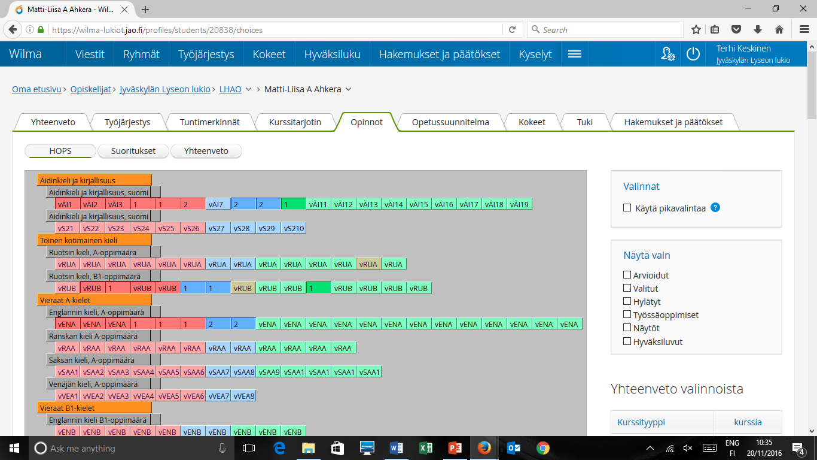

Slide 5
Tarkista opinnot välilehdeltä!
Kaikki pakolliset kurssit(vpunaisella olevat kurssit) tulee tehtyä 3. vuoden aikana, lyhyt matikka(47), pitkä matikka (49) tai 2 A-kieltä (52 kurssia).
Valtakunnallisia syventäviä (sinisellä pohjalla) tulee vähint. 10 kpl 3. vuoden aikana.
Älä laske kursseja soveltavien kurssien varaan, niistä osa toteutuu, osa ei!
Tarkista, että et ole vahingossa valinnut A-ruotsia vaan sulla on rub!!!

Slide 6
Muista valita!
Ku2 tai mu2, yht. taito-ja taideopintoja pitää olla 3 kurssia
LI2 pakollinen 2. vuoden liikuntakurssi, Wanhojen tanssit LI8
Valitse yksi kurssi teemaopintoja 2. vuodelle!
Valitse 3. syksyn YO-aineistasi myös syventäviä kursseja 2. vuodelle!
Kaikki pakolliset kurssit pitää olla tehtynä 6. jakson loppuun 2. mennessä 2. vuonna, joita aikoo 3. syksyllä kirjoittaa!

Slide 7
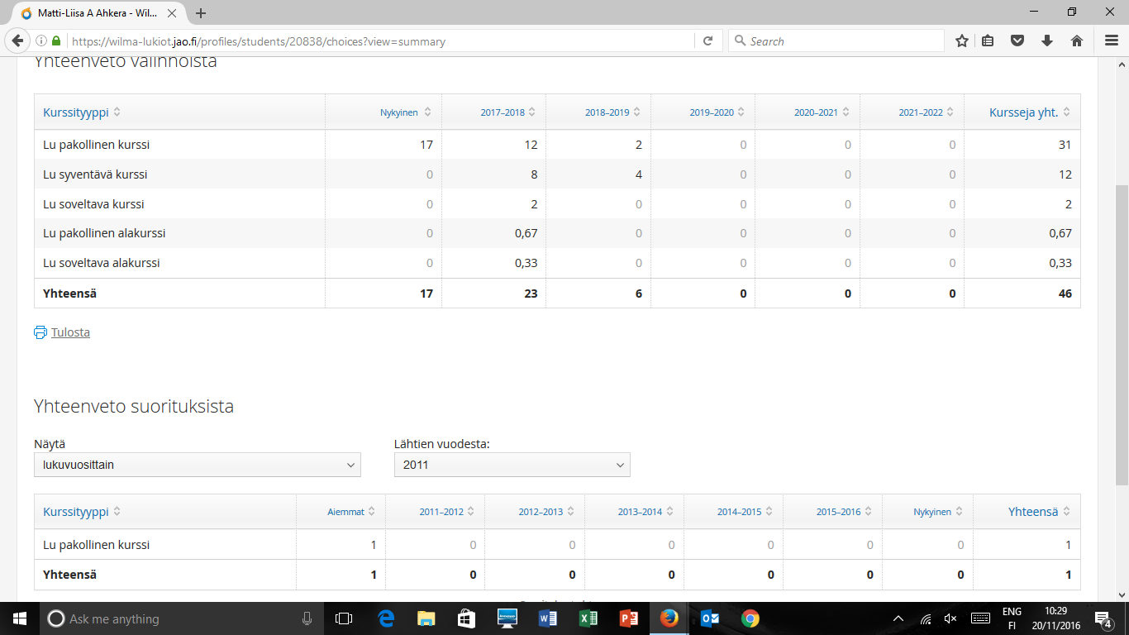

Slide 8
Varmistakaa vielä, että teillä on tiimilinjan 2. vuoden valinnaiset+pakolliset kurssit!
1. jakso: Vaikku (YH1, ÄI4, KU3, ENA4)
2. jakso: Tolkku (YH2, MAB6)
3. jakso: Yksittäisiä kursseja
4. jakso: Yksittäisiä kursseja
5. jakso: Hiksu (HI3, HI6)
6. jakso: Nyksy (HI2, YH3, ÄI6, ÄI8)

